Slide 1


الاتصالات الاستراتيجية
Prepared by Dr. Ibrahim Siam
PRL633
الاتصالات الاستراتيجية
المحاضره الثالثه

Slide 2



الاتصالات الاستراتيجية
PRL633
الاتصالات الاستراتيجية
المحاضره الثالثه
Prepared by
Dr. Ibrahim Siam
midocean.edu.km

Slide 3

Strategic
Communication
Prepared by Dr. Ibrahim Siam
PRL622 Lecture 1

Slide 4

Chapter
03
العلاقات العامة في العصر الرقمي
يطلق أستاذ العلاقات العامة الرقمية "دون ميديلبرج“ عليها عصر الانتونت ولكن. مهما كان الاسم الذي يطلق عليها. فليس هناك جدل في العلاقات العامة في عالم مترابط سلكياً يجب أن تتحقق بسرعة الأمر الذي يؤكد أن أهم التغيرات التي ظهرت في إدارة العلاقات العامة في عالم الاتصالات السلكية هو عامل السرعة في الاتصالات؛ فلم يعد لدى المهتمين متسع من الوقت. وأصبح التخطيط الاستراتيجي "تقريباً جزءا من الماضي "وقد خلق الإدماج في وسائل الإعلام ‏Ltإعلامية رأسية للممارسين في العلاقات العامة. فقد كانت الشراكة بين أمريكا أون لاين وتايم وارثر ‏Time-AOL ‏Warnerوالتي قدرت قيمتها بالبلايين تعطي مثلأً للتغير الهائل للدمج الإعلامي الذي حدث في وسائل الاتصالات والذي يوفر لنا فرصاً اكبر لتعزيز ما نقوله أكثر مما كنا عليه في الماضي. وقد وفرت ‏Wشركات الإعلام فرصة الوصول للفرد بطريقة أسرع من أي وقت مضي.
midocean.edu.km

Slide 5
Chapter
03
العلاقات العامة في العصر الرقمي
بالمسؤولية
أدى ظهور التكنولوجيا الرقمية إلى استحداث تخصص جديد يعرف بـ “العلاقات العامة الرقمية”، والذي يرمز له بـ (DPR). حيث تُعنى العلاقات العامة الرقمية بالمنصات والاستراتيجيات الرقمية لتعزيز ظهور العلامة التجارية على الإنترنت، وتوسيع سمعتها، والتواصل مع الجمهور المستهدف بشكل سلس وسريع. في هذا المقالة المقدمة من موقع شركة بشير مريش للاستشارات والعلاقات العامة، سنكتشف مفهوم العلاقات العامة الرقمية وكيف يمكن للمؤسسات والمنظمات استفادة منها في المشهد الرقمي الحديث.
تعريف العلاقات العامة الرقمية:
تشير العلاقات العامة الرقمية إلى الإدارة الاستراتيجية باستخدام قنوات الاتصال الإلكترونية والمنصات التواصل الاجتماعي لبناء العلاقات بين المؤسسة وجمهورها المستهدف والحفاظ عليها تشمل هذه الممارسة العديد من الأنشطة، بما في ذلك إنشاء المحتوى، وإدارة وسائل التواصل الاجتماعي، والتعاون مع المؤثرين، وإدارة السمعة على الإنترنت، وتحسين محركات البحث حيث تهدف هذه الممارسات إلى توصيل رسالة العلامة التجارية بشكل فعال، والتفاعل مع الجمهور، وتشكيل الإدراك العام في العالم الرقمي
midocean.edu.km

Slide 6
Chapter
03
العلاقات العامة في العصر الرقمي
بالمسؤولية
مكونات الرئيسية للعلاقات العامة الرقمية:
إنشاء وتوزيع المحتوى: يعد إنشاء محتوى مقنع وقيّم في صميم العلاقات العامة الرقمية. فتطوير المقالات ذات الجودة العالية، وإنشاء المدونات، والفيديوهات الجذابة، والرسوم البيانية، وغيرها من المواد الرقمية، تُمكّن للمؤسسات أن تثبت نفسها كرواد في مجالها، ويتيح لها تتفاعل مع جمهورها المستهدف. ويضمن توزيع المحتوى عبر قنوات عدة على الإنترنت، مثل المواقع الإلكترونية ومنصات وسائل التواصل الاجتماعي والمنشورات الإلكترونية، أمر مهم لتحقيق أقصى قدر من الوصول والانتشار.
إدارة وسائل التواصل الاجتماعي: أحدثت منصات التواصل الاجتماعي ثورة في طريقة تفاعل المؤسسات والمنظمات مع جمهورها. حيث تتضمن العلاقات العامة الرقمية إنشاء حضور قوي على وسائل التواصل الاجتماعي والحفاظ عليه من خلال مشاركة المحتوى الجذاب، وسرعة الاستجابة على التعليقات والرسائل، وتعزيز المحادثات الهادفة. كما توفر منصات وسائل التواصل الاجتماعي أيضًا فرصًا لدعم العلامة التجارية والتعاون مع المؤثرين، مما يُسرع وصول العلامة التجارية ويعزز مصداقيتها.
إدارة السمعة عبر الإنترنت: في المجال الرقمي، يمكن أن تتأثر سمعة العلامة التجارية بسهولة بالمراجعات والتعليقات عبر الإنترنت. تتضمن العلاقات العامة الرقمية مراقبة ورصد المحادثات عبر الإنترنت حول العلامة التجارية، وإدارة سمعتها على الإنترنت بشكل استباقي. من خلال معالجة التعليقات السلبية، وحل شكاوى العملاء، والاستفادة من المراجعات الإيجابية والتوصيات لبناء الثقة والمصداقية.
midocean.edu.km

Slide 7
Chapter
03
العلاقات العامة في العصر الرقمي
في الماضي؛ كان هدف ممارسي العلاقات العامة عادة التأكد من أن المعلومات عن المؤسسة دقيقة وفي الوقت المناسب؛
أما اليوم فالحاجة إلى الشفافية الكاملة أمر اساسي لضمان حصول المستهدف على المعلومات الأساسية لاتخاذ قرار على أساسها ومع العدد الهائل من قنوات الرسائل المتاحة اليوم فان الممارس الذي يستطيع خلق مناخ مفتوح وتدفق حر للمعلومات سوف ينظر اليه على أنه أكثر مصداقية.
الاستخدامات والمزايا التي وفرتها الانترنت للعلاقات العامة ويمكن لممارسي العلاقات العامة تطبيقها والاستفادة منها في تفعيل استراتيجيات وتكتيكات الاتصال المرتبطة بالبرامج والحملات التي ينفذونها -
midocean.edu.km

Slide 8

Chapter
03
استخدام البريد الالكتروني
ساهم الدور الحيوي الذي يلعبه البريد الالكتروني في إرسال واستقبال الرسائل والمعلومات في نقل رسائل العلاقات العامة مثل توزيع البيانات الصحفية، وأخبار المنظمة، والنشرات الالكترونية. بالإضافة إلى إمكانية إرسال الرسائل الإخبارية لعدد من الجماهير المستهدفة، حيث يتم استخدامه بشكل متزايد كوسيلة للإعلام عن المنتجات أو الخدمات التي تقدمها المنظمة.
midocean.edu.km

Slide 9

Chapter
03
تقديم المعلومات الكاملة والفورية
الاستخدامات والمزايا التي وفرتها الانترنت للعلاقات العامة:
اولا : يقوم ممارسو العلاقات العامة بكتابة المواد التي تعزز من صورة المنظمة في وسائل الإعلام مثل البيانات الصحفية المتعلقة بأخبار المنظمة وأنشطتها فبمجرد وصول هذه المادة الإعلامية لوسائل الإعلام يكون للمحرر أو الإعلامي السلطة الكاملة عليها من حيث المضمون والشكل ومكان وتوقيت النشر أو الإذاعة وهناك المئات من البيانات الصحفية التي تصل لوسائل الإعلام، ولا ينشر منها الا القليل مما يتطلب من ممارسي العلاقات العامة مراعاة إعداد المادة بأسلوب يتفق مع معايير الكتابة والتحرير الصحفي في وسائل الإعلام المختلفة"
midocean.edu.km

Slide 10

Chapter
03
متابعة ما ينشر في وسائل الإعلام
ثانيا : تحرص جميع المنظمات على معرفة كل ما ينشر عنها في وسائل الإعلام المختلفة. وقامت هذه المنظمات بإنشاء قسم أو تخصص أحد الممارسين ممتابعة ينشر كل ما في الصحف وجمع قصاصات من هذه الصحف تتضمن الأخبار التي تنشر معلومات عن المنظمة أهم الوسائل الإعلامية التي تؤثر على الحمهور، أو تتبع ردة الفعل اتجاه علامة تجارية معينة، أو تحديد الاتجاهات الجديدة، أو الحصول على ميزة تنافسية في مجال الصناعة،
حيث تفيد بتقديم ما يلي –
• تقنية فعالة للبحث عن الوسائط إلى جانب أدوات التحليل والتصفية والتصدير التي تقدم النتائج في الوقت الفعلي
• لوحات المعلومات التفاعلية
• تنبيهات الأخبار في الوقت الفعلي (تطبيق “واتساب”، تطبيق “تيليغرام”، البريد الإلكتروني والرسائل النصية)
• نشرات إخبارية آلية وملخصات تنفيذية منسقة
• خبراء لرصد المحتوى المهم
midocean.edu.km

Slide 11

Chapter
03
اتصالات الأزمة
ثالثا: تزداد أهمية الانترنت في أوقات الأزمات التي يمكن أن تواجهها المنظمة ففي تلك الأوقات يزداد اهتمام وسائل الإعلام بتطورات الأزمة وتسعي لمتابعتها فعادة ما تفجر الأزمات سيلاً من الأسئلة التي تتعلق بسياسات المنظمة المختلفة، فكل رجال الإعلام المحلي يريدون أن يعرفوا ماذا حدث؟ وكيف ولماذا حدث؟ والمنظمات التي تتأخر في الإجابة على التساؤلات عادة ما تعاني من عواقب سلبية على المستوي المالي ومستوي إدراك الجماهير لها، واتجاهاتهم نحوها، ومن ثم فالقدرة على الاتصال بسرعة وفاعلية يأتي كعامل أساسي في الإدارة الفاعلة والناجحة للازمة.
ولذلك فإن متابعة ما ينشر في وسائل الإعلام يدعم قدرة المنظمة على الرد على الشائعات التي تتعلق بأداء المنظمة وقت الأزمات ولا يتيح الفرصة للمنافسين من تشويه صورتها أمام جمهورها أو التأثير على سمعته لمواجه اي حاله طارئه تحدث "
midocean.edu.km

Slide 12
Chapter
03
خطوات بناء خطة الاتصال في الأزمات
يعتبر الاتصال في الأزمات جهد مبذول تقوم به المنظمات أو الشركات، يتم فيه التواصل مع الجمهور حال حدوث أمر يخل في الأمن العام بكافة مجالاته، ويتمثل دورها في التخطيط المسبق الذي يشمل:
بناء فريق لإدارة الأزمة.
معرفة الاستراتيجيات اللازمة للتعامل مع الجمهور.
معرفة الاستراتيجيات اللازمة للتعامل مع وسائل الإعلام
تحتاج خطة الاتصال لمفاتيح كي تنجح في إدارة الأزمة، كبناء العلاقات مع أصحاب المصلحة وسائل الإعلام، واستخدام كافة الموارد المتاحة، بالإضافة إلى إعداد خطة اتصال متمثلة بالخطوات التالية:
تكوين فريق إدارة الأزمة.
تحديد المتحدث الرسمي.
تحديد السيناريوهات المحتملة للأزمة
midocean.edu.km

Slide 13

Chapter
03
المساعدة في اجراء البحوث المختلفة
رابعا : في الوقت الذي تمثل فيه الانترنت وسيلة لنشر وتقديم المعلومات، نجدها في الوقت نفسه توفر لإدارات العلاقات العامة كماً هائلاً من المعلومات عن التطورات الحادثة في مجال عمل المؤسسات في بيئتها الخارجية مما يساعدها في تحليل الفرص والتحديات ، والتهديدات التي قد تؤثر على مجال عمل المؤسسة، وكذلك تحديد قوة وصورة المنافسين وتبدأ عملية صنع القرار داخل المنظمة من عملية الرصد للبيئة الخارجية والداخلية التي تقوم بها العلاقات العامة، وهي السبب في تزايد الاعتراف بضرورة أن تتبوأ العلاقات العامة كوظيفة أحد المواقع الإستراتيجية المهمة في عملية صنع القرار.
midocean.edu.km

Slide 14
Chapter
03
مساعدة المؤسسات في بناء علاقتها مع وسائل الاعلام
خامسا : أشارت دراسات عديدة إلى أن ما بين 25.0 إلى 80.0% من مضمون الأخبار المنشورة في الصحف يتأثر ويتشكل من قبل ممارسي العلاقات العامة؛ بمعني أن هؤلاء الممارسين يكتبون الأخبار ويحررونها وفقٌ لمعايير الكتابة والتحرير الصحفي ويراعون السياسات التحريرية للصحف ووسائل الإعلام المختلفة ولذلك يري باحثو العلاقات العامة أن العلاقة بين العلاقات العامة ووسائل الإعلام تقوم على التوازن ‏(Balance( فممارس العلاقات العامة يريد الوصول إلى الجمهور المستهدف بر وساتل | 1ي يريد العلاقات العامة مراعاة الاعتبارات و الخاصة بوسائل الإعلام التي يعملون فيها. وعلي ذلك تحرص المنظمات المختلفة على بناء علاقات إستراتيجية مع هذه الوسائل.
ويسعي ممارسو العلاقات العامة إلى بناء شبكة من العلاقات الشخصية مع المحررين لضمان تغطية ايجابية لأنشطة منظماتهم.
midocean.edu.km

Slide 15

Chapter
03
مساعدة المؤسسات في بناء علاقتها مع جماهيرها
ساهمت الإمكانيات التفاعلية التي توفرها الانترنت لممارسي العلاقات العامة في بناء علاقات شخصية وعلاقات حوار مع جمهور المنظمة. مما يتطلب من ممارسي العلاقات العامة ضرورة التعرف على اهتمامات الجماهير المختلفة. وتحديد خصائصهم وأسلوب تفكيرهم. والدوافع التي تفسر سلوكم. فالقدرة على الاتصال بشكل مباشر ومستمر مع الجمهور يعزز من بناء علاقات ايجابية كما يتحتم على ممارسي العلاقات العامة الالتزام بالسلوك الأخلاقي فالسرعة والمدى الواسع الذي تصل إليه الرسائل اليوم يعني أن أي سلوك غير أخلاقي سوف ينتشر بسرعة وفي نطاق واسع مما سيضعف من مصداقية المؤسسة نحو الجمهور.
midocean.edu.km

Slide 16
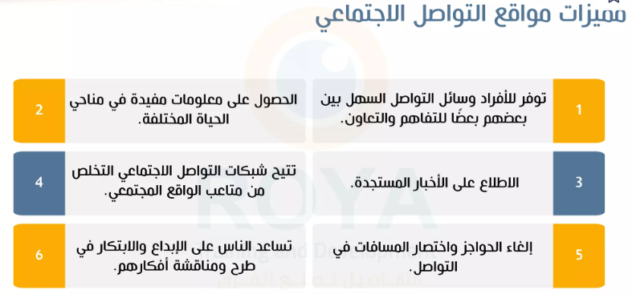
Chapter
03
العلاقات العامة واستراتيجيات الاتصال
midocean.edu.km

Slide 17
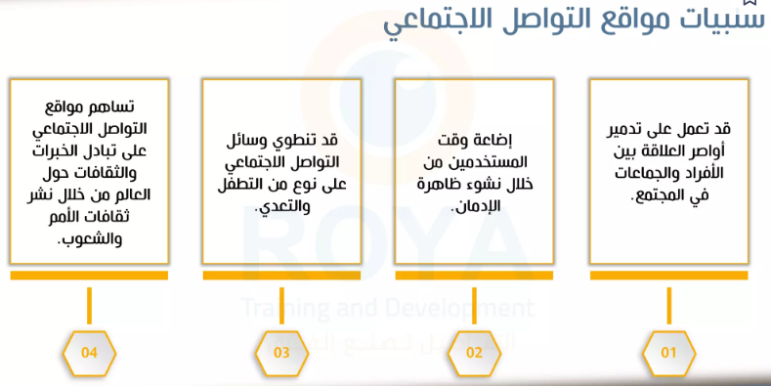
Chapter
03
العلاقات العامة واستراتيجيات الاتصال
midocean.edu.km

Slide 18
Chapter
03
العلاقات العامة واستراتيجيات الاتصال
مميزات وسائل التواصل الاجتماعي للمنظمات
تحقق هذه الوسائل عدة مميزات للمنظمة؛ فهي تخلق مساحة للحوار مع الجمهور وتجعل المنظمة أكثر قرباً منه وتتمكن بذلك من بناء قدر من الثقة والمصداقية تجاه أعمالها وتدعم الشفافية والوضوح في معاملاتها وبياناتها، وتحقق كذلك كسب تأييد الأفراد والجهات الاخري وتمتاز وسائل التواصل الاجتماعي بانتشارها السريع وتكلفتها المعقولة وإمكانية متابعتها ومراقبتها بسهولة إلى جانب سرعة نشر وتلقي المعلومات والأخبار من خلالها.
midocean.edu.km

Slide 19
Chapter
03
مجالات استخدام وسائل التواصل الاجتماعي للمنظمة
تقديم المعلومات حيث يتم تقديم المعلومات والبيانات الخاصة بالمنظمة وأعمالها عبر هذه الوسائل لتعريف الجمهور بالأعمال التي تقدمها والمجال الذي تعمل به.
نشر الاخبار: حيث يتم نشر أخبار المنظمة وإحاطة الجمهور بالأحداث والفحاليات التي تقوم بها والمناسبات التي تشارك فيها وكذا الانجازات التي تحققها
لارشاد والتوجيه والتوعية: حيث تشهد مواقع التواصل الاجتماعي للمنظمة في إرشاد الجمهور وتوجيهه وتشارك في برامج وحملات التوعية التي تنفذها المنظمة
midocean.edu.km

Slide 20
Chapter
03
مجالات استخدام وسائل التواصل الاجتماعي للمنظمة
الربط المنظمة: مع موقع حيث يمكن نشر رابط الموقع الالكتروني للمنظمة على صفحاتها على هذه المواقع بحيث يسهل للمستخدم الدخول إلى موقع المنظمة.
وضع روابط مواقع مهمة: حيث يمكن نشر روابط لمواقع تتضمن معلومات وتفصيلات تهم المنظمة وجمهورها مثل نشر روابط للأخبار الخاصة بالمنظمة التي نشرت على مواقع الصحف والواقع الاخبارية الالكتروني.
الترويج وخدماتها: لمنتجات المنظمة حيث يمكن نشر إعلانات أو روابط بإعلانات المنظمة وتقديم معلومات ترويجية عن سلعها وخدماتها.
midocean.edu.km

Slide 21

Chapter
03
استراتيجيات الإقناع
يعرف علماء النفس الاجتماعيون وباحثو الاتصال الإقناع بأنه: "جهود مقصودة وناجحة. تسعي للتأثير في الحالة العقلية للأخر من خلال الرسائل الاتصالية. ويكون للجمهور المستهدف درجة من الحرية أثناء استقباله للرسالة.
ويؤكد هذا التعريف على أن الإقناع يرتبط بصفتين: الأولى هي النجاح في التأثير على الشخص المستهدف. والثانية هي القصد والذي يعني أن الإقناع يسعي إلى تغيير السلوك المبني على تغيير الاتجاهات لان التغيير الوقتي للسلوك أو تعارض السلوك والاتجاه يعني أن هناك نوعاً من الإجبار وليس الإقناع لذلك قد يكون تغيير الاتجاه هو الهدف الأساسي لبرامج العلاقات العامة.
midocean.edu.km

Slide 22
Chapter
03
مفهوم الإقناع:
يتمثل مفهوم الإقناع في القدرة على التأثير في الآخرين لتحقيق هدف معين وهو عملية يقصد منها جعل طرف آخر قد يكون إحداث تغيير معين أو تحديل أو تغيير سلوك أو تغيير اتجاه معين وأساس عملية الإقناع التفاعل هو بين الأطراف المتحاورة من خلال خطوات معينه ومراحل مرنة متداخلة تقوم على العلم والمنطق.
وقد تثير هذه النقطة الجانب الأخلاقي للإقناع على اعتبار أنه يستخدم للتأثير في اتجاه واحد: من المنظمة إلى الجمهور ولعل ذلك ما أدى بباحثي الاتصال إلى القول بأن الإقناع يفضل أن يستخدم في إطار النموذج المتماثل في اتجاهين.
وقد يعني أن ممارسي العلاقات العامة يستخدمون الإقناع ليس فقط في إطار الترويج لسياسات المنظمة وإنما في إطار المصلحة العامة أو مصلحة الجماهير the public interest وأن الممنظمة تسعي إلى جذب الجمهور بقدر سعيها لخدمة مصالحها.
midocean.edu.km

Slide 23
Chapter
03
تعريف الإقناع
هو عملية الترغيب عن طريق العقل والمنطق والمعرفة؛ فهو عملية يقوم بها أحد الأشخاص لتوجيه فرد أو جماعه نحو اتجاهات محددة لديه مستخدما العقل واللنطق والمعرفة
عوامل نجاح عملية الإقناع:
المصداقية: والتي تتوقف على خبرة المتحدث ومدى ما يتسم به من ثقة وأمانة.
الجاذبية: والتي تتوقف على شخصية المتحدث وقدراته وإمكانياته وعلاقته مع المتلقي.
عناصر عملية الاقناع
القائم بالاتصال
الالتزام بالآمانة وعدم المبالغة
المتلقي لعملية الإقناع (فرد أو جماعة)
موضوع الإقناع
midocean.edu.km

Slide 24
Chapter
03
انواع الاستجابات الجماهير لرسائل الاقناع
استجابة بعد تفكير:
فالأفراد الذين يستجيبون بعد ‏تفكير يتضح أنهم ينصتون باهتمام إلى القائم بالاتصال ومن ثم يقومون بقياس وتقييم مميزات وعيوب كل فكرة في الرسالة الاتصالية التي يقدمها من حيث المنطق وتوافقها مع احتياجاتهم وانسجامها مع الإطار القيمي لهم فإذا لم يروق لهم ما يستمعون إليه أو لم بشبع كل ما لديهم يبدءون في طرح الأسئلة ويطلبون مزيداً من المعلومات.
midocean.edu.km

Slide 25
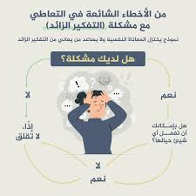
Chapter
03
انواع الاستجابات الجماهير لرسائل الاقناع
فالشخص الذي يستجيب بعد تفكير يتميز بالخصائص التالية:
لديه حافز للإنصات والتقييم.
لديه مشاركه كبيرة.
يقوم بتدبر المعلومات بإيجابية.
یزن المزايا والمساوئ.
يستخدم العقل والمنطق.
يتمتع بتغيير موقفه دائماً، ولا يتأثر بالتغييرات الاخري.
midocean.edu.km

Slide 26
Chapter
03
خصائص الشخص الذي يستجيب بعد تفكير:
2-استجابة دون تفكير:
هناك بعض الناس الذين يستجيبون دون تفكير أو إدراك. حيث تكون عقولهم مغلقة بصورة آلية. ولا يكون لديهم الوقت والحافز والقدرة على الإنصات بحرص. لذلك فإنهم بدلاً من اعتمادهم على الحقائق والمنطق والدليل في تحديد نوع الاستجابة التي يقومون بهاء نجد أنهم يعتمدون على الغرائز والعواطف في استجابتهم للرسالة الاتصالية. وهذه الفئة من الناس لا تستغرق سوي القليل من الوقت للتفكير في محتوي الرسالة الاتصالية. بعدها يقوم العقل باتخاذ قرار مفاجن. ويدفع اممتلقي إلى الإجابة نعم ب أو ‏Iموافق أو لا أوافق. وغالباً ما تكون هذه القرارات الفجائية متخذة بدافع العاطفة, ويعتمد فيها المتلقي على الدلالات البسيطة أو الإيحاءات المباشرة
midocean.edu.km

Slide 27
Chapter
03
خصائص الشخص الذي يستجيب دون تفكير:
لديه مشاركة منخفضة.
يستخدم التفكير السلبي ويتخذ قرارات فجائية.
يفتقر إلى الحافز أو القدرة على الإنصات.
لا يستخدم الأدلة ولا يبحث عن دلالات الإقناع.
لا يستخدم التحليل العقلي إلا قليلاً، ويندفع وراء غرائزه وعواطفه.
يتمتع بتغيير موقفه لوقت قصير، ويغير رأيه بسهولة.
midocean.edu.km

Slide 28
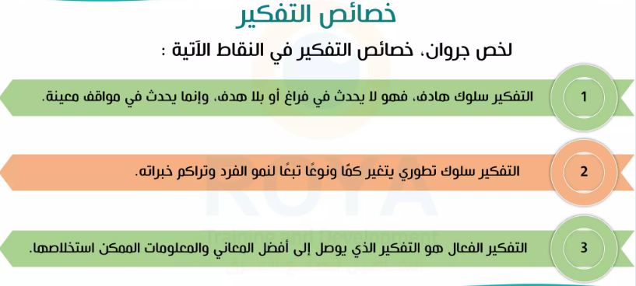
Chapter
03
خصائص التفكير:
midocean.edu.km

Slide 29
Chapter
03
عناصر الإقناع:
1الرسالة الاتصالية: ويجب أن تتوافر فيها الصفات التالية:-
البساطة والوضوح:
تختلف الرسالة الاتصالية الحقيقية وهي التي يرسلها القائم بالاتصال أو المتحدث عن الرسالة الاتصالية الفعلية وهي التي يفهمها الجمهور ويتذكرهاء وقد يرجع ذلك إلى عوامل كثيرة منها درجة البساطة والوضوح في الرسالة. فكلما اتسمت الرسالة بدرجة من البساطة والوضوح كانت أسهل في الفهم وأقوي على التذكر والإقناع. ولي يتحقق للرسالة البساطة والوضوح لابد من استخدام الكلمات البسبطة ذات المعني المحدد والعبارات السهلة والبعد عن المصطلحات الفنية والكلمات المعقدة أو التي تحمل أكثر من معنى.
midocean.edu.km

Slide 30
Chapter
03
عناصر الإقناع:
ب- التسلسل والترابط:
ينبغي أن تتسم الرسالة الاتصالية بتسلسل أفكارها بحيث ينتقل قارئ الرسالة أو مستمعها أو مشاهدها من فكرة إلى أخري بسهولة ويسر، دون أن يشعر بأي قفزات بين هذه الأفكار أو بين أجزاء الرسالة نفسها. فمثل هذا الترابط بين أجزاء الرسالة وعدم وجود أي فجوة بين الأفكار التي تتضمنها يجعل الجمهور مستمراً في متابعتها إلى نهايتهـا ومـن ثم يدعم الاقتناع بها.
ج- ترتيب الأفكار
من الضروري عرض الأفكار التي تضم الرسالة الاقناعية بشكل مرتب، حتي تنجح في جذب انتباه الجمهور لها ومن ثم متابعتها وفهمها والاقتناع بها فالرسالة التي تحتوي على أفكار غير مرتبة ترتيباً جيداً، قد لا تلقي قبولاً من الجمهور أو قد يساء فهمها أو يصعب تذكرها.
midocean.edu.km

Slide 31
Chapter
03
عناصر الإقناع:
د- تقديم الدليل:
لاشك أن الرسالة الاتصالية التي تقدم دليلاً أو أكثر عن صدق أو أهمية ما تتضمنه من معلومات أو أفكار تكون أكثر إقناعاً وأشد تأثيراً في الجماهير. فتقديم الدليل يبدد الشكوك ويزعزع التردد ويزيل الخوف ويبعث الطمأنينة في نفوس الجماهير, ويؤكد المضمون ويدعمه؛ وقد يكون هذا الدليل نتاتج بحوث أو دراسات أو شهادة خبير متخصص أو أو آية قرآنية أو حديث شريف« أو تجربة حقيقبة أو ملاحظة ميدانية. أو معايشة واقعية أو غيرها.
midocean.edu.km

Slide 32
Chapter
عناصر الإقناع:
03
ه- تلبي احتياجات الجمهور:
ويقصد بذلك أن الرسالة الاتصالية الموجهة إلى الجمهور, يجب أن تتناول موضوعات هامة وحيوية ترتبط بقضايا الجمهور ومشكلاته. وتعكس احتياجاته واهتمامه؛ وتطرح الحلول الممكنة والمناسبة لتتغلب على هذه المشكلات وتقترح الوسائل الملائمة لإشباع حاجاته المختلفة وتلبي اهتماماته المتنوعة. في هذه الحالة ستكون الرسالة الاتصالية محط أنظار وموضوع اهتمامه, وبالتالي ستكون أكثر فاعليه وإقناعا.
midocean.edu.km

Slide 33
Chapter
03
عناصر الإقناع:
و- تكرار الرسالة:
يساعد تكرار الرسالة على الإقناع بهاء لان مثل هذا التكرار يساعد على رسوخ الرسالة في أذهان الجمهور إلى درجة قبولها حقيقة مؤكدة. ويدرك رجال الإعلان أن تكرار الرسالة أمر مهم للتأثير والإقناع الناجح. ويرون أن الإصغاء لاي إعلان ثلاث مرات جدير بان يدفع الجمهور إلى القيام بما ينادي به الإعلان. فهم يرون أن العرض الآول للإعلان يوجد الاهتمام في حين أن العرض الثاني يحث على التفكير في الرسالة. أما العرض الثالث فيعمل كمذكر ما يدعو إليه الإعلان.
midocean.edu.km

Slide 34
Chapter
03
عناصر الإقناع:
2-طبيعة فهم الجمهور المستهدف:-
إن معرفة طبيعة الجمهور المستهدف هي أفضل طريقة لتحديد أسلوب الإقناع المناسب له لان اختلاف طبائع الجماهير واختلاف خصائصها يدفع القائم بالاتصال (المتحدث) إلى استخدام مداخل وأساليب مختلفة للإقناع. لذلك فإن التعرف على طبيعة الجمهور المستهدف تساعد على الأتي:-
التعرف على أفضل مداخل الإقناع المناسبة له.
التعرف على نوع المعلومات التي يجب تقدمها.
سرعة بناء العلاقة المطلوبة من أجل الإقناع الناجح..
midocean.edu.km

Slide 35
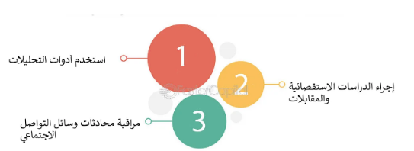
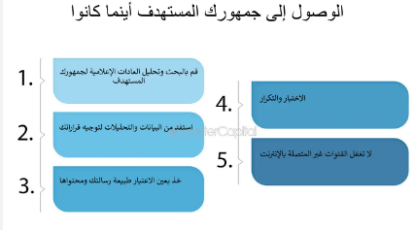
Chapter
03
عناصر الإقناع:
طبيعة الجمهور المستهدف
midocean.edu.km

Slide 36
Chapter
03
تقسيم الجمهور إلى ستة أنواع
ومن أكبر الأخطاء التي يقع فيها البعض من ممارسي العلاقات العامة جميع الجماهير بأسلوب واحد، في حين أنه يمكن تقسيم الجمهور إلى ستة أنواع، لكل منها طريقة معينه في الإقناع، وذلك على النحو التالي:
أ- الجمهور المؤيد: هذا الجمهور يتفق تماماً مع القائم بالاتصال "المتحدث" ويتفهمه.
ويحتاج هذا الجمهور فقط إلى التأكيد على موقفه وإعادة شحنه وتحميسه من آن لأخر, بل وتحصينه ضد وجهات النظر الاخرى من خلال عرض الحجج المحتملة من قبل المعارضين وتفنيدها واحدة تلو الاخرى
midocean.edu.km

Slide 37
Chapter
03
تقسيم الجمهور إلى ستة أنواع
ب- الجمهور المعارض: وهذا الجمهور لا يوافق على وجهة نظر القائم بالاتصال "المتحدث" ولا مقترحاته ويشكك دانما في مصداقيته.
لذلك يجب تحضير الجمهور المعارض وإعداده للاستماع إلى وجهات نظرك من خلال التركيز على أوجه الاتفاق المشتركة والبعد عن أوجه الخلاف. ولا باس من بعض المرح في شكل قصة مثلأً أو محادثات عامة حول موضوعات الحياة اليومية مما يعد طريقة جيدة لإحراز علاقات وثام مبدئية وحتي لا تخسر جمهورك وتزيد من معارضته لك, لا تبدأ العرض بالهجوم عليه. وبدلاً من ذلك. عليك اقتناص كل فرصة لتوضيح وجهة نظرك. وذكر المصادر والمراجع التي تؤيد أقوالك والاستشهاد بآراء وخبرات الأشخاص الذين يحترمهم جمهورك. حتي إذا م يكونوا من المفضلين لديك. ولا تذكر أي أفكار أو آراء ما لم تكن مؤيدة ببراهين قوية وحجج دامغه.
midocean.edu.km

Slide 38
Chapter
03
تقسيم الجمهور إلى ستة أنواع
ج: الجمهور المحايد: وهو الذي يفهم الموضوع ولكنه لا يؤيد ولا يعارض القائم بالاتصال "المتحدث"؛ لذلك فهو في حاجة إلى مزيد من الشرح والتوضيح والتفصيل والإقناع
من ثم فعليك ذكر مزايا وإيجابيات مقترحاتك مقرونة بالفوائد التي تعود عليه من إتباع هذه المقترحات والالتزام بما تدعو اليه من سلوكيات.
لتكن وجهات نظرك محددة ومؤيدة بشهادات الخبراء وآرائهم ودراساتهم« مع التركيز القوي على التجارب الشخصية والأمثلة الواضحة والمألوفة للجمهور.
midocean.edu.km

Slide 39
Chapter
03
تقسيم الجمهور إلى ستة أنواع
د- الجمهور غير المهتم: وهو الجمهور الغير مهتم بالموضوع، ولكنه لا يبالي كثيراً، إذ إن القضية قد تكون مملة بالنسبة له أو قد لا تناسبه.
لذلك فإن إقناع جمهور غير مهتم يكون أصعب كثيراً من إقناع جمهور محايد، حيث يحتاج الجمهور غير المهتم إلى تنشيط وتفعيل،
أول خطوة في إقناعه هي جذب انتباهه باستخدام قصة أو عنوان رئيسي أو حقيقة مثيرة،
الخطوة الثانية هي أن تجعله يهتم بالأمر بأن تبين له مدي تأثير الموضوع عليه، والخطوة الثالثة هي دعم الموضوع بعدد من الحقائق المؤيدة والبيانات المؤكدة لما تقول بالإضافة إلى شهادات ذوي الخبرة المعروفين لدي الجمهور.
midocean.edu.km

Slide 40
Chapter
03
تقسيم الجمهور إلى ستة أنواع
هـ - الجمهور الغير معلن: وهو الجمهور الذي تنقصه المعلومات. ولا يدري كيف يتصرف حيال الموضوع أو القضية المطروحة.
لذلك فهو بحاجة إلى تعليم وتدرب ومن الطبيعي أن يكون المدخل المناسب لإقناع هذا الجمهور هو تقديم المعلومات التي تنقصه. والتي تناسبه في نفس الوقت دون إغراقه بالمعلومات والبيانات الكثيرة ودون إرباكه في عرض الحجج المؤيدة والمحارضة كذلك تدريبه على المهارات التي يحتاج إليها للقيام بالسلوك المطلوب منه.
midocean.edu.km

Slide 41
Chapter
03
تقسيم الجمهور إلى ستة أنواع
الجمهور المختلط: معظم الجمهور يكون من هذا النوع المختلط والذي يمثل مجموعة متباينة من وجهات النظر، لذلك يجب إتباع الأتي:
أولاً: تعرف على كل من تريد كسبه من بين الجمهور، وعين أي الفئات يكون لها النفوذ الأكبر وكذلك الفئات الأكثر عدداً
ثانيا ركز مجهوداتك على المجموعات التي تهمك.
midocean.edu.km

Slide 42
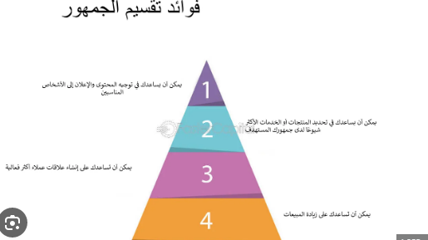
Chapter
03
تقسيم الجمهور إلى ستة أنواع
midocean.edu.km

Slide 43



Thank You

